Slide 1
常用算法选讲
--by xk

Slide 2
思维体操-有趣的问题
Sajo要期末考试了，但他还没有开始复习。
有n门学课，加起来有m个学分。假设某科有x分，那么必须至少复习x+1分钟才能通过这门考试。Sajo并不知道这些学分是怎么分布的，有的科目可能是0分，有的可能是m分。但他知道总和是m分。
Sajo觉得时间来不及了他决定只通过k<=n门学科就好。
怎么样安排才能让复习时间最少，并且能够稳定通过k门学课
例如：
n = 2; m = 10; k = 2;两门学课必须全都通过，要复习11+11=22分钟。
n = 2; m = 10; k = 1;只需要通过一门学课，只要复习6+6=12分钟。因为如果有一门学课分数大于5，另一门一定小于5.

Slide 3
换个角度-反向思考
假设你是老师，你已经知道了学生关于这n科的复习计划。
你现在手里有m分，你想卡掉学生（不让他通过k科），应该如何安排。
田忌赛马
对于学生复习得最好的k-1个科目，把学分都设置为0分。这样剩下的m分最有可能卡掉学生，因为学生剩下的n-k+1个科目都是他复习时间最少的科目
而这n-k+1个科目，如何才能最节省分数得卡掉？（学生只能通过分数小于复习时间的科目）
对于每个科目，把分数设置为和他复习时间一样长。
如果最后分数不够，那么就无法卡掉。否则就卡掉了。

Slide 4

问题转化-学生视角
对于复习最差的n-k+1个学科，只要让总的复习时间等于m+1，就无法被卡掉。因为即使按照最优策略卡学生的复习时间，老师手里也只有m分。
而对于其他的k-1课，只要让他们成为复习时间最长的科目就好。
问题转化为：
有n-k+1个数字，它们之和为m+1，如何分配使得其中的最大值最小？
有3个数，它们之和为6，如何分配使得最大值最小？
2 2 2。平均分配。
而最大值就是k-1个科目的复习时间。
最后的答案就是$\left\lceil \frac{m+1}{n−k+1}\right\rceil ×\left(k−1\right)+m+1$

Slide 5
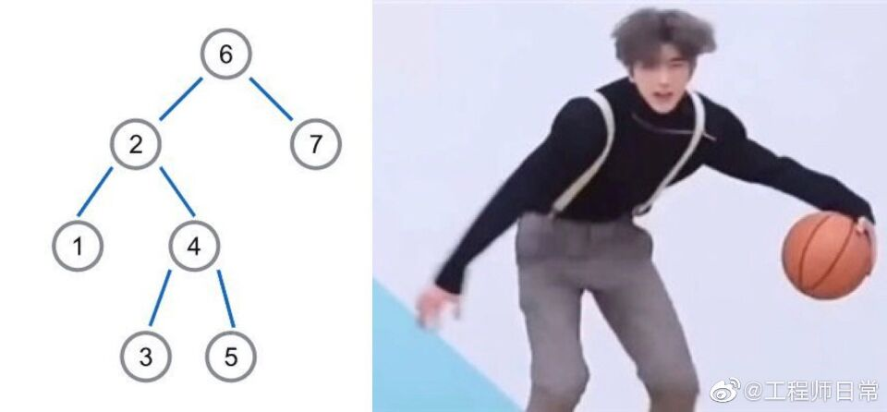
树与图
介绍
存储：存点，临接矩阵；存边，链式前向星。
*图与可持久化数据结构
代码：

Slide 6

搜索
搜索的本质：枚举
搜索的关键：顺序
树的遍历：DFS、BFS
图的搜索：最短路，划分区域
*贪吃蛇的必胜策略

Slide 7

思考：
给定一个序列，无序，长度为$n≤{10}^{6}$
求从中取出 $k≤n$个数字，求能组成的最大数字是多少
对数组进行从大到小排序，选取最前面的k个数字。
给定一个序列，无序，长度为$n≤1$0
任意多个数字组合（两两、三三、四四…相加），所有能组合出的数字分别是什么
搜索！

Slide 8
A B C D
BCD
CD
D
D
CD
D
D

Slide 9
分治
分治的最常见应用：排序
倍增与二分查找
快速幂
*高级树形数据结构

Slide 10

思考：
给定一个序列，无序，长度为$n≤{10}^{6}$
求所有能组成的数字里，第$k≤n$小的数字是什么
朴素想法：枚举所有能组成的数字，按照上一题方法排序取第k个。
每个数字都可以有选与不选两种。总方案数为$2^{n}$。暴力枚举所有方案排序，复杂度为指数级别无法承受。或许人均超算能解决。
观察k相对于所有方案其实很小。
二分第$k$小的数字的值$v$，枚举小于v的方案，如果有多于k种，缩小v。否则增大v
将求前k大转化为检查是否存在k个小于v的数。复杂度$O(n∗log\left(n\right))$
这个问题可以转化为哈夫曼问题，用优先队列进行维护也是同样的复杂度

Slide 11

思考
给定一个序列，无序，长度为$n≤{10}^{6}$
接下来会依次给出$m≤{10}^{6}个$询问。每次询问区间$[L, R]$的和。
高级数据结构维护区间：线段树
更简单的方法？

Slide 12
未来程序：离线
什么是离线：降维打击 预处理
[L,R] = [1, R] – [1, L - 1]
预处理前缀。设数组sum[i]表示前i个数字的和
如何获得sum[i]？sum[i] = sum[i-1]+a[i]
对于每一个询问，直接输出a[r]-a[l-1]。巨快如雷O(1)！
*对于询问离线。按照左端点和右端点排序。

Slide 13
简单数据结构的应用
单调栈
前缀和与差分
优先队列
*线段树、树状数组

Slide 14
单调栈
给定n个数，想知道对于每个数，右边比它小的第一个数是多少。
n<=100000
例如：1 3 5 2 3 0 9 2 7 8 1
有没有O(n)的做法？
维护一个栈，栈里的元素都单调上升。遇到小于栈顶的元素就一直弹出栈顶
每个元素只会入栈一次，出栈一次

Slide 15

差分
给定一个序列，无序，长度为$n≤{10}^{6}$
接下来会依次给出$m≤{10}^{6}个操作$。每次把区间$[L, R]每个数$加上x。
最后输出这个序列。
如果知道每个数比前一个数大多少，就能递推地算出数组里的每个数。
维护差分序列b，b[i] = a[i] – a[i - 1]
每次区间加法b[L]+x; b[R + 1]-x; 最后把b还原成a。

Slide 16
优先队列
优先队列是实际上是一种树形数据结构。
优先队列能支持O(1)取出元素集里的最值，O(log(Size))加入或者删除一个元素。
通常实现方法是二叉堆。
二叉树上每一个节点的都比左右儿子大/小。

Slide 17
简单数论
模运算、逆元
素数、最大公约数、最小公倍数
二进制
利用二进制优化常数
倍增快速幂
快速幂加速线性递推

Slide 18

模运算
乘法逆元 若$a×b\%p=1$，则称$b$为$a$在模$p$意义下的逆元 ，记作$a^{−1}$ 逆元存在的条件： $\gcd\left(a,p\right)=1$
求$\frac{a}{p}$小数点后n位的三位数，p是一个质数，例如19260817
对于一个质数p，它的倒数循环节长度可能达到p-1，例如1000000007

Slide 19
倍增快速幂
当n很大的时候，幂运算将非常耗时。
利用同底数幂运算乘法，指数相加的性质。
1. 将指数n转化为二级制，如： 5=101₍₂₎
2. 初始化ans = 1，底数a
3. 不断将a平方，a、a²、a⁴…
4. 根据指数二进制位，决定是否把幂次乘进ans
代码：

Slide 20

倍增快速幂
斐波那契数列：1，1，2，3，5，8…
F(n) = F(n-1)+F(n-2)
$\left[\begin{matrix}1 & 1 \\ 1 & 0\end{matrix}\right]\left[\begin{aligned}f(n−1) \\ f(n−2)\end{aligned}\right]=\left[\begin{aligned}f(n) \\ f(n−1)\end{aligned}\right]$
转化为对于系数矩阵进行幂运算
代码：

Slide 21
谢谢大家

